Slide 1
8 МАРТА
Счастья, радости, улыбок в этот день и навсегда
Праздник подготовили и провели Ермакова Ю.А., Ануфриева И.В., Шишкова М.Н.- учителя начальных классов
МОУ Дергаевская СОШ № 23, Раменского р-на, МО
2013 г.

Slide 4
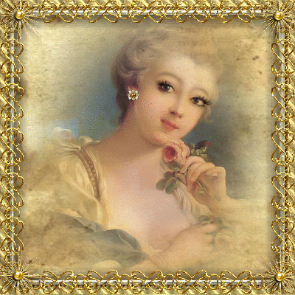

Slide 7
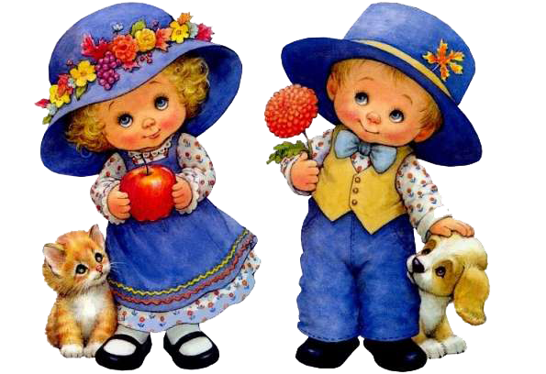

Slide 8
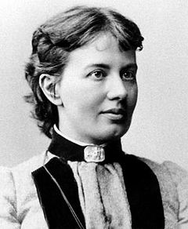
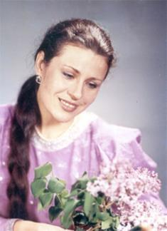
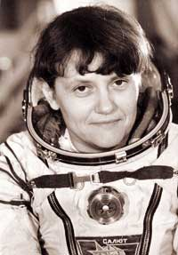
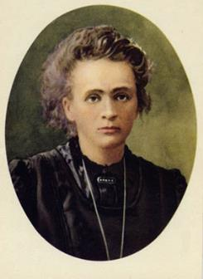
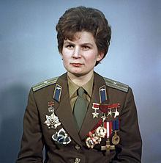

Slide 9
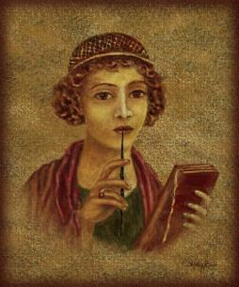
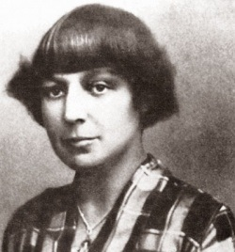
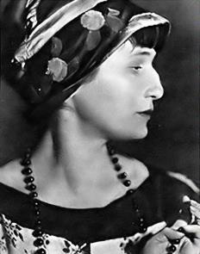
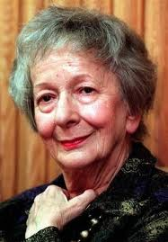
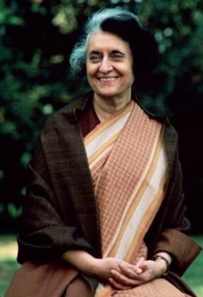

Slide 10
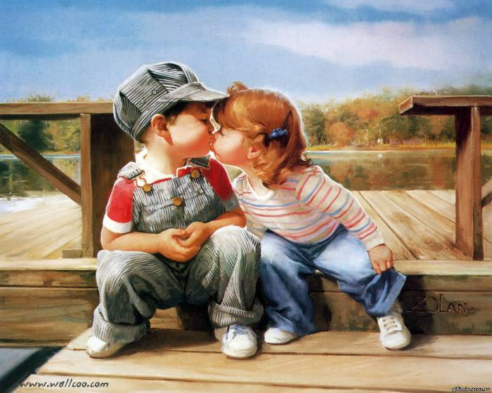

Slide 11
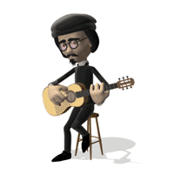
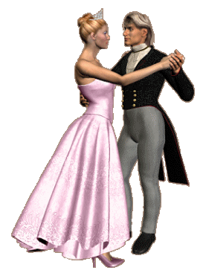

Slide 12
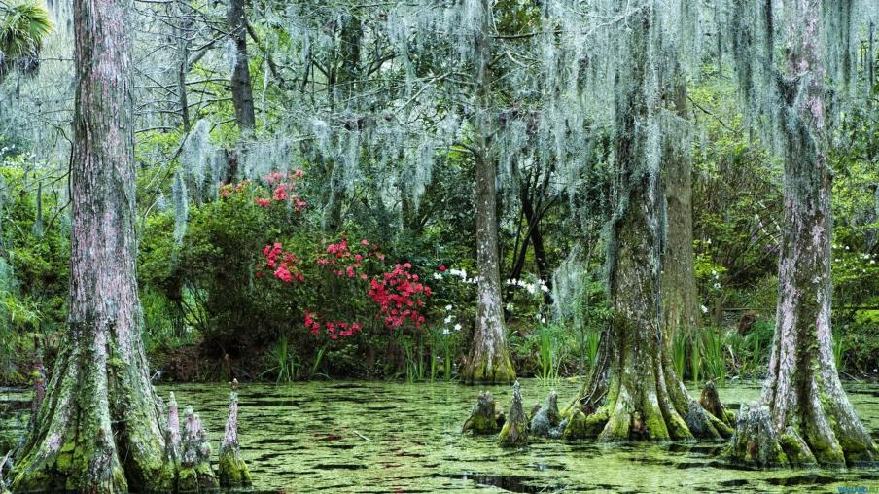
8 марта

Slide 13
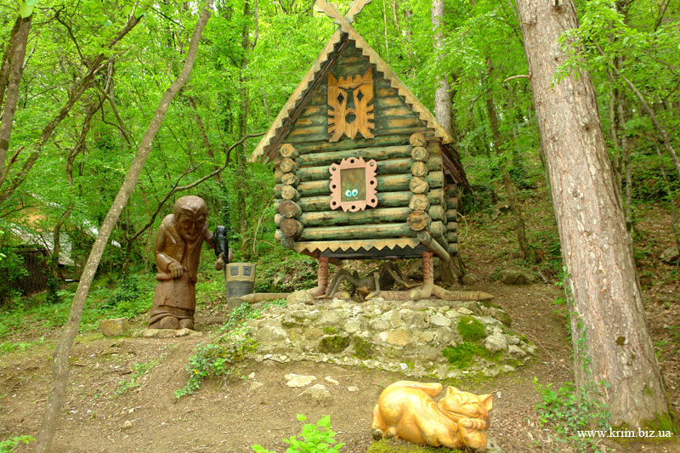
8 марта

Slide 14
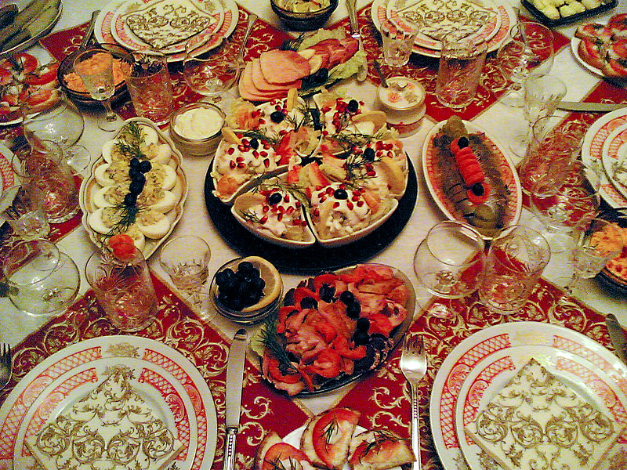

Slide 16
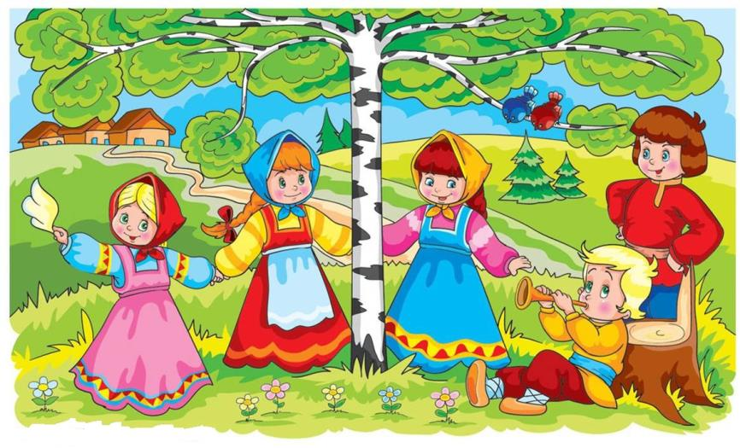

Slide 18
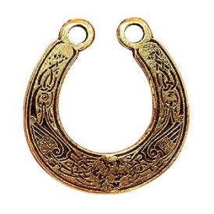
8
марта

Slide 20
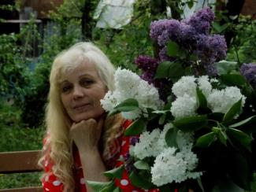
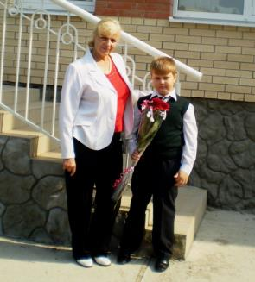
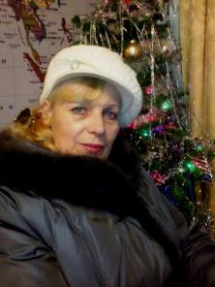

Slide 26
Ссылки
http://www.theplace.ru/photos/photo.php?id=273847
http://mirgif.com/predmety/predmeti_198.gif – свечи
http://mirgif.com/ludy/5.gif, http://statusram.ru/images/stories/animation/8-marta/01.gif
http://mirgif.com/4/1.gif – солнце, http://content.foto.mail.ru/mail/tamara-ablautova/_animated/i-5210.gif – орхидея, http://s39.radikal.ru/i083/0906/4a/ab0e4c5f9286.gif,
http://img1.liveinternet.ru/images/attach/c/1//56/341/56341814_1268387144_5d58c6f9af96.gif
http://povarioshkin.moy.su/_ph/2/2/869060971.gif – пион,
http://www.ess.uci.edu/sites/ess.uci.edu/files/ess.photos/Earth_Rotation_Animation.gif – земля
http://img0.liveinternet.ru/images/attach/c/6/90/610/90610622_smiley1_sldesigns1024x768.jpg – смайл
http://animo2.ucoz.ru/_ph/7/1/757124743.jpg, http://dalance.ru/UserFiles/portfolio/018/078/08abbef6f2.jpg, http://img0.liveinternet.ru/images/attach/c/0/41/177/41177404_1237330975_06_0.jpg – дети
http://upload.wikimedia.org/wikipedia/commons/thumb/f/f6/Sofja_Wassiljewna_Kowalewskaja_1.jpg/240px-Sofja_Wassiljewna_Kowalewskaja_1.jpg – С. Ковалевская http://class-fizika.narod.ru/phys/2.jpg - Кюри
http://upload.wikimedia.org/wikipedia/commons/thumb/6/61/RIAN_archive_612748_Valentina_Tereshkova.jpg/220px-RIAN_archive_612748_Valentina_Tereshkova.jpg – Терешкова
http://www.story.com.ua/i/stars/12/299_336/6F3VXNFc.jpg – Пугачева
http://www.warheroes.ru/content/images/heroes/2hero/savitckaja_se.jpg – Савицкая
http://popov-vasili.narod.ru/tolkunova.jpg – Толкунова, http://the100.ru/images/womens/id917/4600.jpg – Ахматова
http://www.dragontree.net/images/sappho.jpg – Сафо, http://kultura.onet.pl/_i/Autorzy/szymborska300.jpg – Шимбовская,
http://the100.ru/images/womens/id940/2641-img_b01a371a7ddd6e62e22741cd7b4b2998.jpg – М.Тетчер,
http://velikiemann.ru/wp-content/uploads/2013/indira-gandhi.jpg – Индира Ганди
http://st.gdefon.ru/wallpapers_original/wallpapers/367642_risunok_deti_devochka_malchik_zveryok_vesele_fokus_1920x1200_(www.GdeFon.ru).jpg, https://st.free-lance.ru/users/VladimirVT/upload/f_4b3a1135d01c6.jpg, http://pictures.ucoz.ru/_ph/3/441145243.jpg, http://gif-deti.ucoz.ru/_ph/20/2/494943977.jpg – дети
http://cs5959.userapi.com/u19590775/-14/x_7ed74f62.jpg – чай в постели, http://shttuchka.ru/wp-content/uploads/2012/01/%D0%B2%D0%BE%D1%81%D0%BF%D0%B8%D1%82%D0%B0%D0%BD%D0%B8%D0%B5-%D1%81%D1%8B%D0%BD%D0%B0_vospitanie-syna_2.jpg – сын с мамой
http://guitartime.ru/images/af/guitar/beatnik_playing_guitar.gif – гитарист http://www.walland.ru/fotos/1288149792_5.JPG – болото
http://134.su/sites/default/files/yalta-skazka-2-foto_0.jpg – избушка, http://www.weblancer.net/files/portfolio/994/99435/1532437.jpg
http://ya-podarok.ru/wp-content/uploads/2012/03/podarok_zhene_na_8_marta.jpg, http://romantic-online.com/uploads/users_images/1/476/49abdae98e692.jpg - подарок

